Slide 1
计算科学导论
吴宾
wubin@gs.zzu.edu.cn

Slide 2
人工智能
人工智能的概念
图灵测试
人工智能的产生与发展
大数据与人工智能
智能时代思维方式
人工智能的研究内容
机器智能的核心技术
机器智能的应用
人工智能对人类的影响及未来

Slide 3
人工智能的起源？
计算机为什么能产生智能？
计算机怎么产生智能？
人工智能超过人类的智能吗？
机器智能能控制人类？
人工智能时代的思维方式？
人工智能说的核心技术有哪些？
人工智能的应用领域有哪些？
未来人工智能对社会的影响

Slide 4
1946年世界上第一台计算机ENIAC
它由17468个电子管、6万个电阻器、1万个电容器和6千个开关组成，重达30吨，占地160平方米，耗电174千瓦，耗资45万美元。这台计算机每秒只能运行5千次加法运算。
为了计算火炮的轨迹
路易斯.蒙巴顿:用电驱动了一个大脑----电脑
人类思考：除计算外，计算机是否有智能？

Slide 5
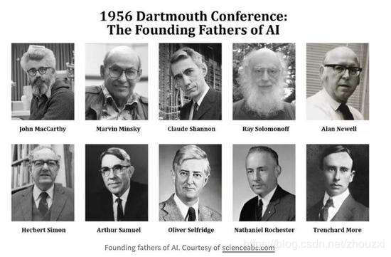
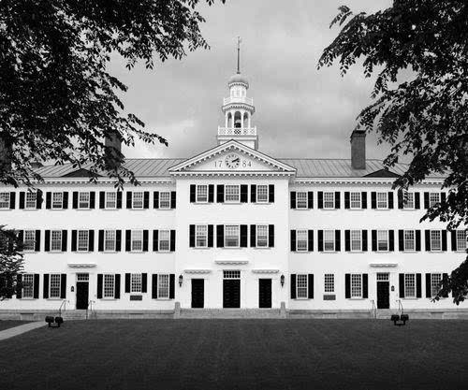
1 人工智能的概念
人工智能概念的首次提出
达特茅斯会议（1956）
1956年，美国达特茅斯学院，“人工智能夏季研讨会”
(Summer Research Project on Artificial Intelligence)
达特茅斯会议的主要成就是：使得人工智能成为一个独立的学科，并为人工智能给出了第一个准确的描述

Slide 6
人工智能是研究开发能够模拟、延伸和扩展人类智能的理论、方法、技术及应用系统的一门新的技术科学。
人工智能的研究目的是促使智能机器能够：
听 （语音识别、机器翻译等）
看 （图像识别、文字识别等）
说 （语音合成、人机对话等）
思考（人机对弈、定理证明等）
学习（机器学习、知识表示等）
行动（机器人、自动驾驶汽车等）
——谭铁牛，《求是》 2019/04

Slide 7
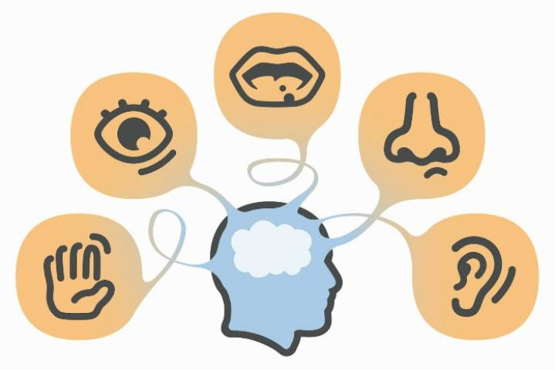

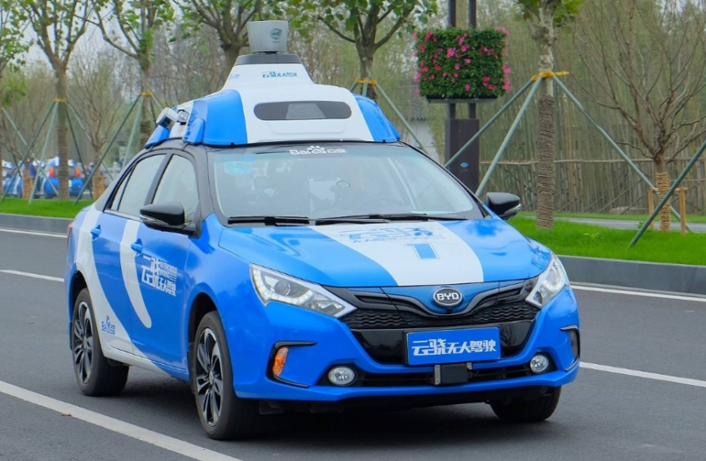
智能的层次
感知智能：即视觉、听觉、触觉等感知能力
认知智能：能理解会思考。人类有语言，才有概念，才有推理，所以概念、意识、观念等都是人类认知智能的表现。
决策智能：任意实体在各种选项之间做出选择

Slide 8
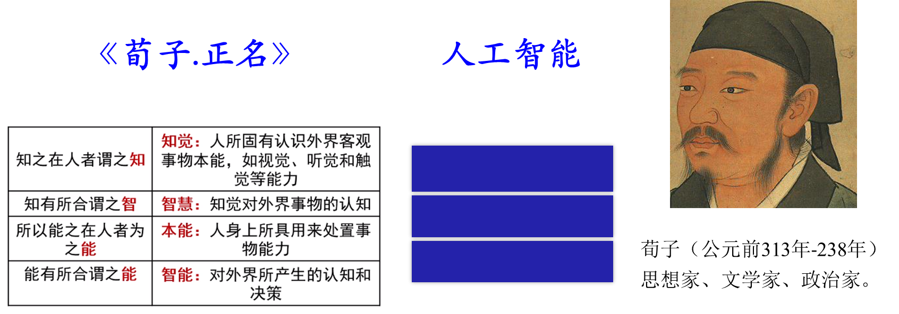
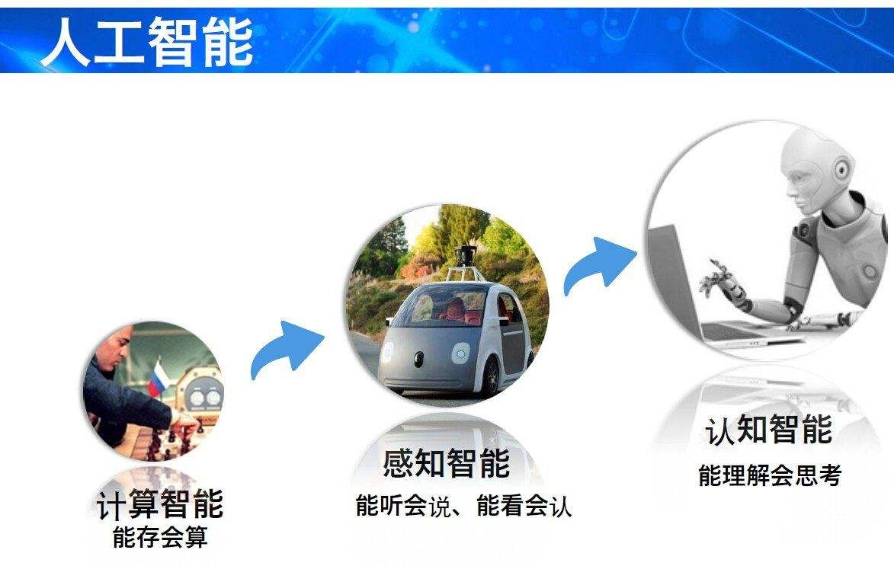
感知智能
认知智能
决策智能

Slide 9
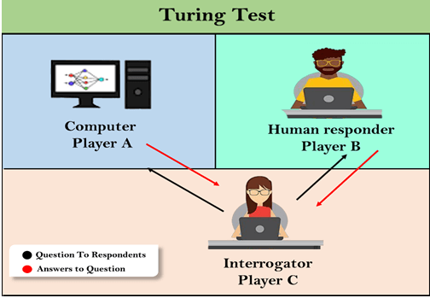
2.计算机智能的判定—图灵测试
测试者与被测试者（一个人和一台机器）隔开的情况下，通过一些装置（如键盘）向被测试者随意提问。进行多次测试后，如果机器让平均每个参与者做出超过30%的误判，那么这台机器就通过了测试，并被认为具有人类智能
结果判定

Slide 10
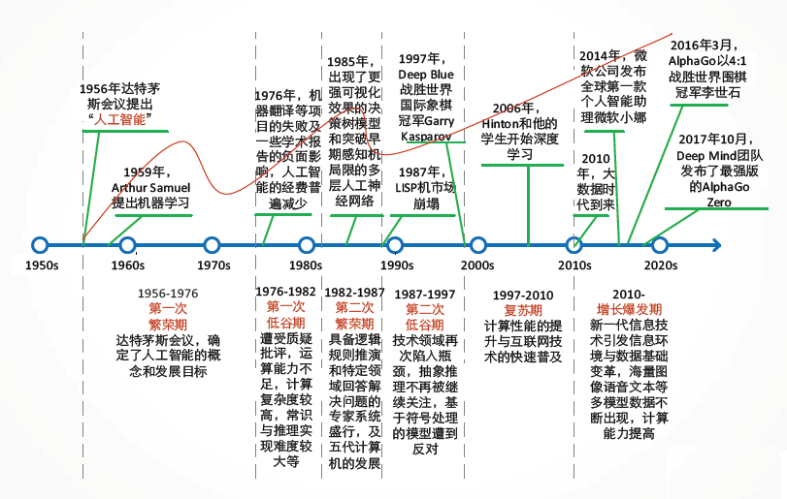
3.人工智能的产生与发展
ChatGPT，百度，华为盘古…

Slide 11
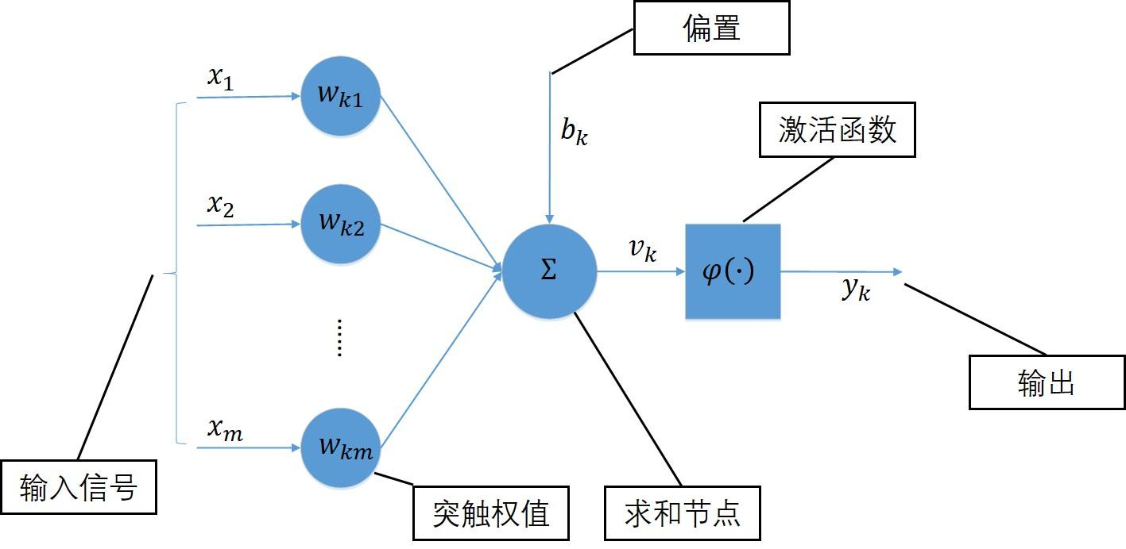
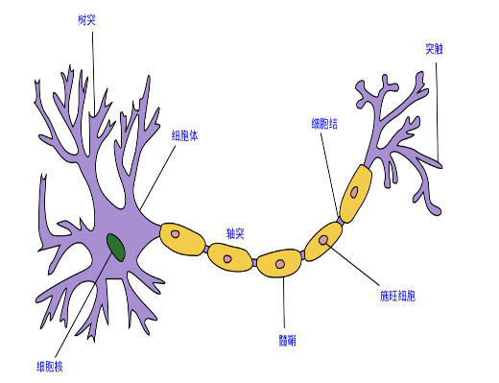

第一阶段（1956-1976）模拟人类智能的方式
符号主义：将人类知识表示为符号，进行推理演算。主要成果定理自动证明、知识表示、专家系统
产生了机器学习的萌芽：可以学习的跳棋程序（不需要确定性编程就可以赋予机器某项技能的研究领域）
出现了神经元和感知机
计算量爆炸，计算机的性能无法解决诸多人工智能的实际问题
成果不多

Slide 12
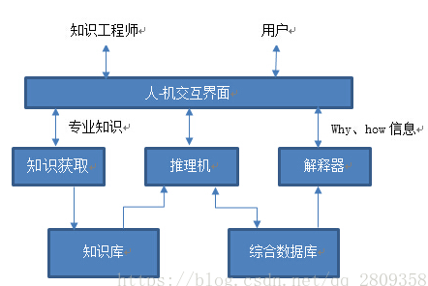
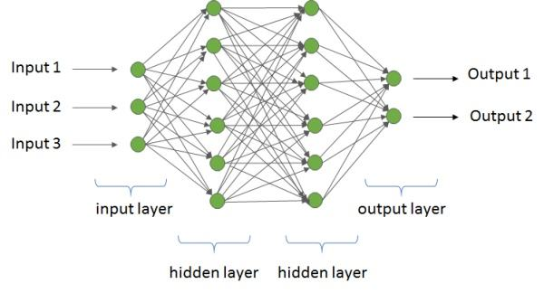
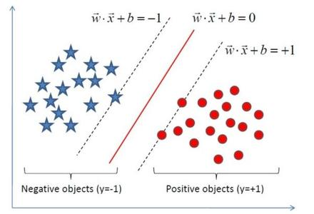
第2阶段（1970-2000）连接主义（模拟智能的结构）
专家系统盛行
出现了多层感知机（人工神经网络）、支持向量机（分类）、贝叶斯网络
自然语言处理（问答系统）、模式识别、语音识别、深蓝象棋系统等

Slide 13
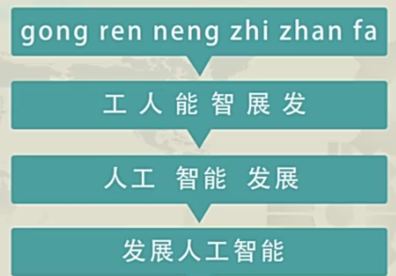
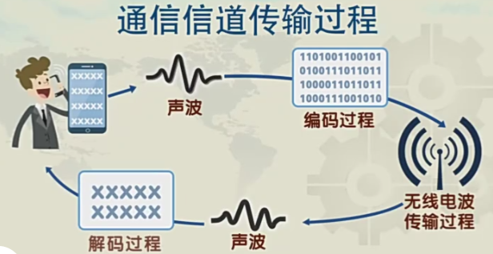
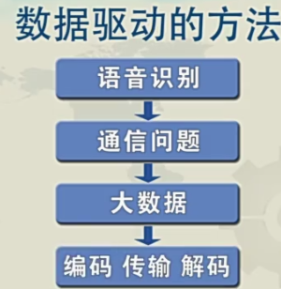
案例：语音识别（IBM，贾里尼克）
人类的方法（识别率低） 智能的方法（识别率70-90%）

Slide 14
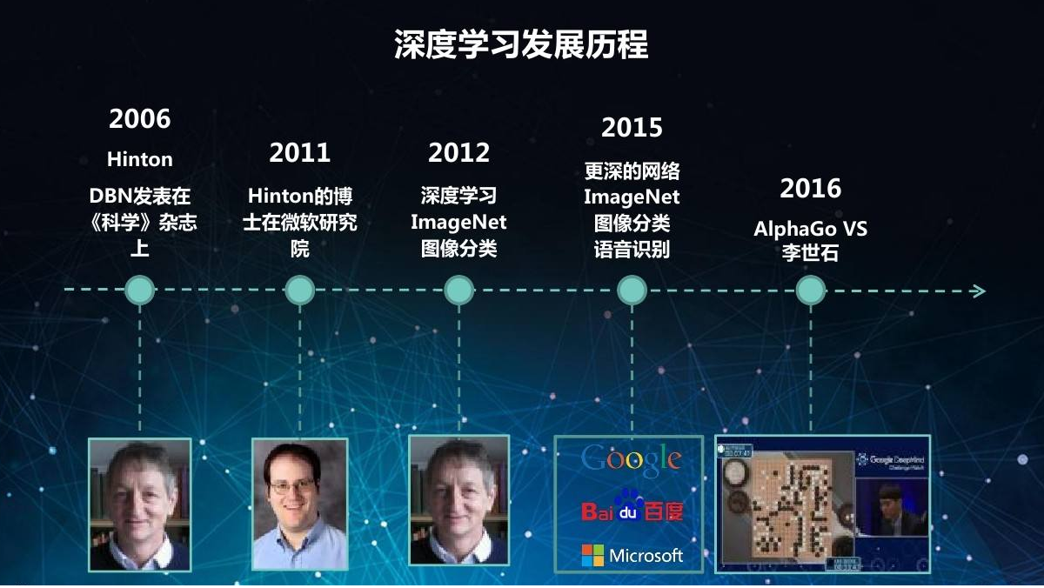
第3阶段（2000--）：深度学习
大数据技术、更快的计算能力和先进的机器学习技术发展迅猛，并在整个国民经济的许多实际问题中成功应用。

Slide 15
4. 大数据与人工智能
大数据的特点
数据量大：包含所有事件数据，保证人工智能模型无限逼近真实模型，让机器知道怎么处理。同样技术下，大量的数据训练的模型更准确。2012、2016美国总统选举使用网上收集数据，预测100%
维度高：可以重复使用数据进行数据分析
完备性：包含了所有情况下的样本。例如1936年美国总统选举（富兰克林VS兰登），《文学文摘》使用电话邮寄调查+传统统计方法，盖洛普使用分类选取样本（性别、年龄、收入… ）,2000份调查问卷，预测准确率100%
实时性：
思维方式：知结果，不知原因

Slide 16
大数据与人工智能
人工智能与大数据的联系
人工智能需要数据来建立其智能，特别是机器学习
大数据技术为人工智能提供了强大的存储能力和计算能力
人工智能与大数据的区别
人工智能是一种计算形式，而大数据是一种传统计算，它不会根据结果采取行动，只是寻找结果
二者要达成的 目标和实现目标的手段不同

Slide 17
案例
年代 | 深蓝 | 卡斯帕罗夫 | 赢者
1996 | 收集卡斯帕罗夫的所有棋谱 |  | 深蓝
1997 |  | 采用变招 | 卡斯帕罗夫
2003 | 收集二流选手的所有棋谱 |  | 深蓝

Slide 18
5. 思维方式的改变
天空为什么是蓝色的？
人类思维
物理知识（空气中有尘埃、水滴、冰晶等，光的组成，光的散射原理等）
逻辑推理（红、橙、黄光波较长，能穿越大气，其它短波光散射）
机器思维
收集网上相关数据
选取可能包含答案的数据，并进行语法、语义分析
拼凑答案
人工智能是将问题变为计算问题从大数据获得的，与人类思维结果等效

Slide 19
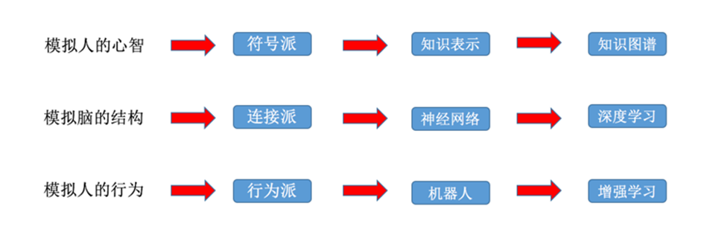
6. 人工智能的三大学派

Slide 20
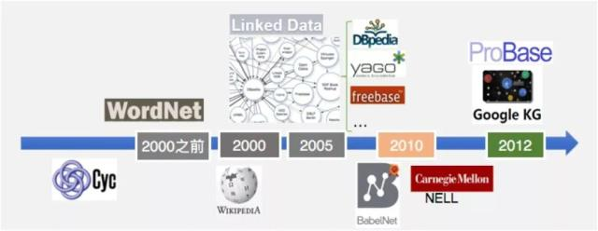
符号主义
认知的基元是符号，认知过程是符号运算，智能的基础是知识，核心是知识表示与知识推理，知识可以用符号表示，也可使用符号进行推理
启发式算法→专家系统→知识工程→知识图谱
年代 | 科学家 | 工作
1958 | 王浩 | 在IBM上证明了《数学原理》中一阶逻辑全部定理
2001 | 吴文俊 | 计算机证明几何定理的“吴方法”，被认为是自动推理领域的里程碑
 |  | 专家系统、知识工程
 |  | 知识图谱
通用知识图谱
垂直领域知识图谱

Slide 21
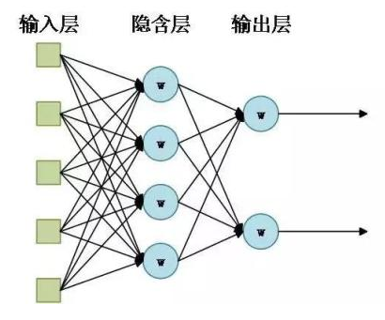
连接主义（结构主义）
模拟生物神经网络
年代 | 模型
1943 | MP神经元模型
1958 | 感知机
1982 | Hopfield神经网络模型
1985 | 多层感知机
1986 | BP神经网络，卷积神经网络，循环神经网络
2006 | 深度学习

Slide 22
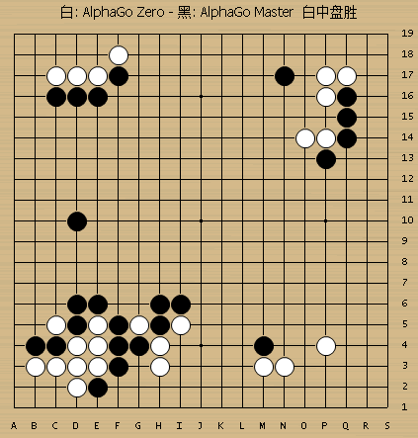
行为主义（模拟人在控制过程中的智能行为和作用）
1947，阿什比：自组织系统；1948维纳：控制论；1954，钱学森：工程控制论和生物控制论
强化学习：智能体（agent）以“试错”的方式进行学习，通过与环境进行交互获得的奖赏（反馈）来指导行为，目标是使智能体获得最大的奖赏。（1989 提出的Q-learning算法不需要提供数据，也不需要数据标注；）
2017年05月，AlphaGo Master 3:0 战胜柯洁。AlphaGo Master 用到了人类棋手以往的16万盘棋谱，以及AlphaGo自己左右互搏产生的3000万盘棋谱。
2017年10月，AlphaGo Zero 使用纯强化学习，不使用任何已有的棋谱数据，几天训练后，就以100比0击败了AlphaGo Master

Slide 23
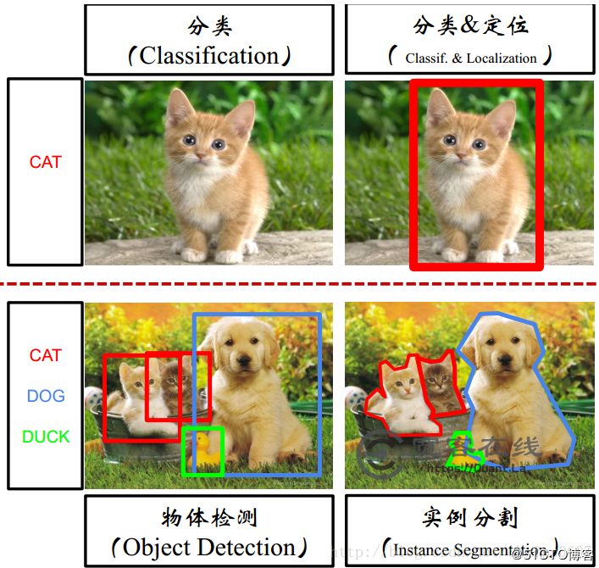
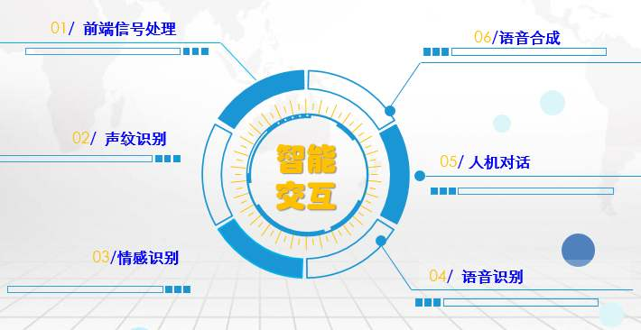
7.人工智能研究的内容
智能脑与认知机理研究
智能模拟理论、方法、技术（机器感知、机器认知、机器学习、机器行为）
计算机视觉（对数字图像、视频智能理解，包括目标检测、目标跟踪、目标分类、目标行为识别、立体视觉匹配）
语音智能

Slide 24
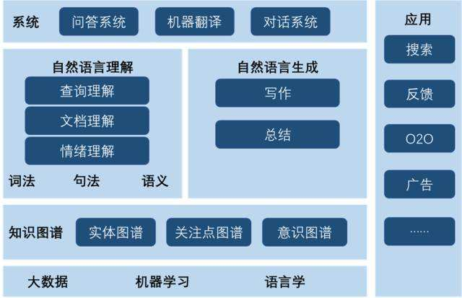
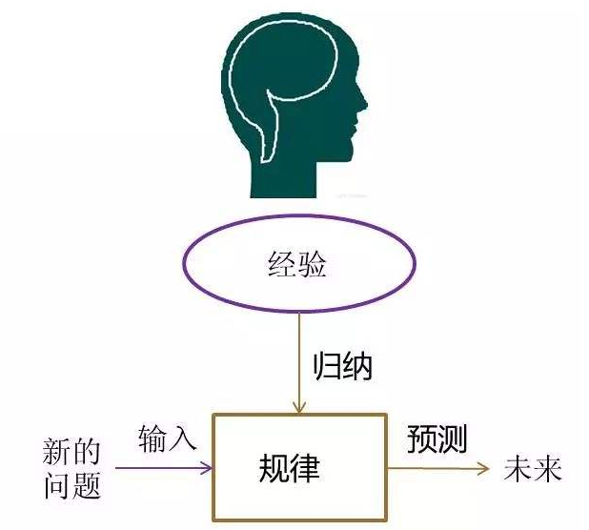
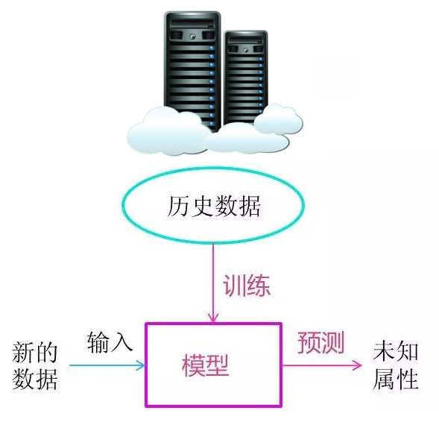
自然语言处理（NLP）
机器学习（ML）
知识和知识工程
如何用机器代替人，
实现知识表示、获取、
推理、决策
自然语言理解 （NLU)
自然语言生成 （NLG)
文本分类
机器翻译
智能问答
百度 NLP 架构
人类学习
机器学习

Slide 25

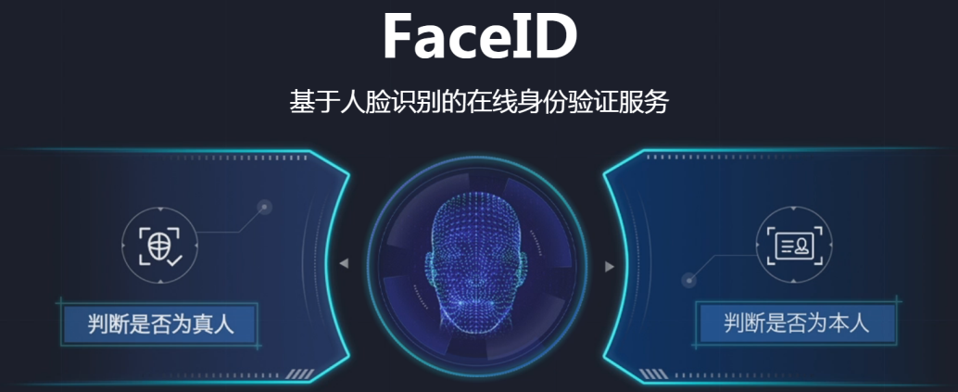
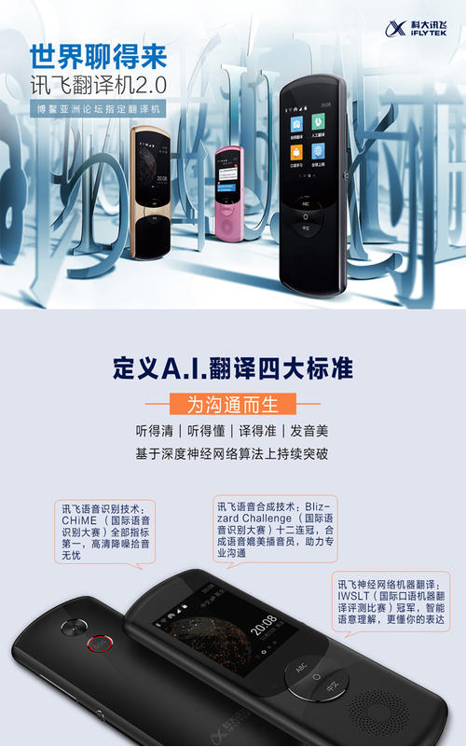
8.机器智能的核心技术
人脸识别
在线会员认证、金融、直播、出租、政务、民事、在线考试等
语音识别
家庭教育机器人、各种商业机器人等
语音合成
使用某人语音的导航系统、自动播报、配音等
机器翻译（自然语言处理）

Slide 26
视频及图像理解
神经网络
自然语言理解与听写
机器学习
AI方法与技术
知识表示，知识工程，逻辑&近似推理
模式识别，从经验中学习，
规划过程，智能体
启发式搜索，问题求解
专家系统
数学推理
游戏
机器人

Slide 27
无人驾驶
2004美国DAPPA无人驾驶挑战赛（第1名8英里，其它抛锚）
2010谷歌无人驾驶24万英里，无事故；200万英里一次事故
人的驾驶方式：一边开，一边思考，根据经验
机器驾驶方式：先扫街收集数据，建立驾驶模型，决策驾驶方法
收集数据→数据存储→数据表示、访问、检索→数据挖掘与使用→机器学习
如何进行准确的名片识别？
扫描名片→文字识别（可能有误）→互联网抓取信息→与网上信息比对→使用网上的相关信息

Slide 28
9. 机器智能的应用
AI+体育
2010年NBA金州勇士队改变传统的资金+大牌明星+著名教练=好成绩的模式，采用大数据分析，购买三分投篮、传球路线等方式，从名次倒数到冠军。

Slide 29
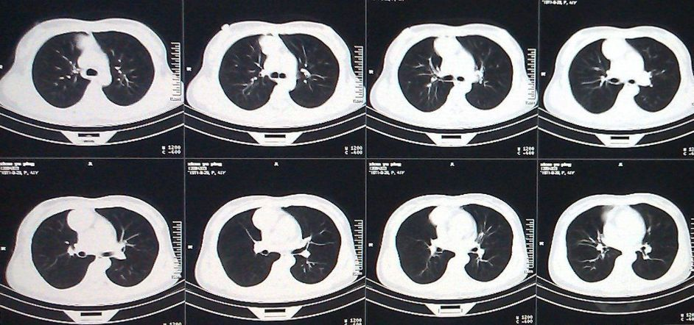
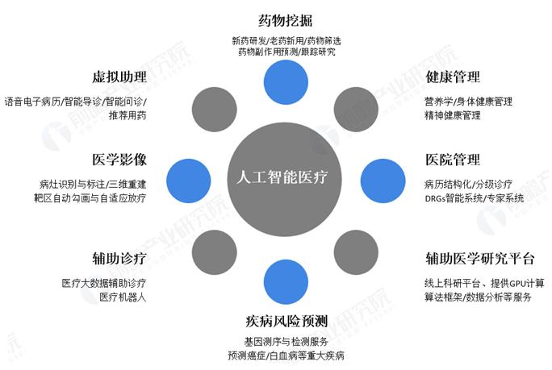
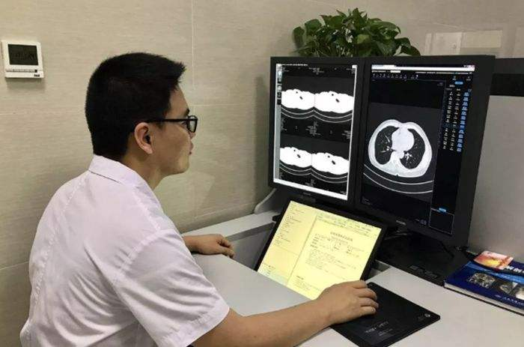
AI+医疗
沃森机器人医生具有:疾病诊断、治疗方案制
定、药物筛选、临床试验，口头描述等，ACC98%
达芬奇手术机器人：精度0.2毫米
肺结节AI辅助诊断
医疗影像自动诊断（计算机视觉）
1.培养一个专科医生多于20年
2.病情判断与个人情绪相关
3. 手术受体力影响、手会颤抖
1.机器只需训练一个模型
2.病情诊断稳定、准确率高
3. 手术稳定，精度高

Slide 30
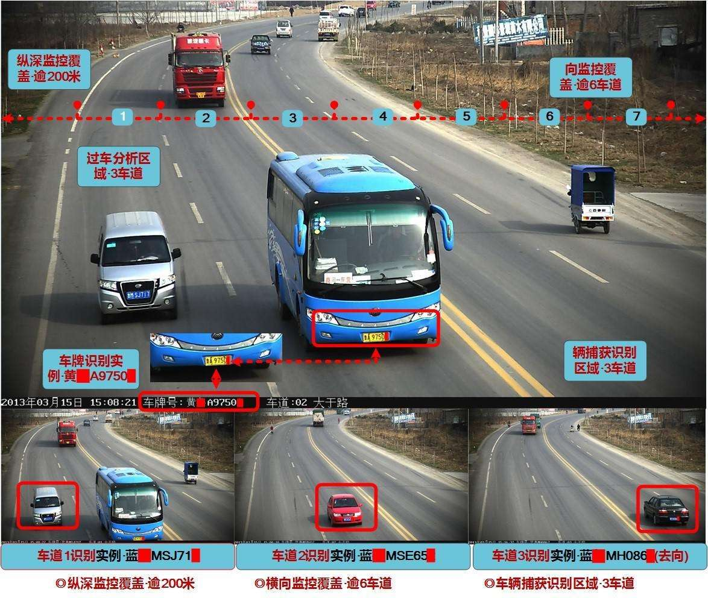

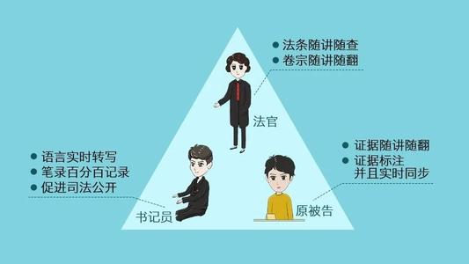
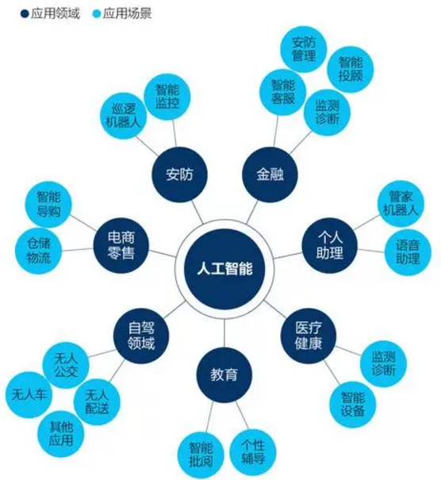
AI+安防
AI+家居
AI+交通
AI+驾驶
AI+法律
AI+农业
……
海康威视道路智慧监控系统解决方案

Slide 31
10.机器智能对人类的影响及未来
减轻人的工作量、危险性
提高生产效率、优化资源分配和决策过程
改善人机交互和用户体验
提高医疗服务的准确性和效率
改善城市交通管理、资源利用和环保效率，提升居民生活质量
教育和个性化学习
提高交通安全、减少拥堵和节能
提高物流效率和可靠性
为各种创作提供工具和表达方式
造成人丢失工作
造成工资降低
创造新的就业机会
引起隐私和伦理道德问题
引起安全和隐私问题
社会与道德问题：机器自主决策能力和责任、算法的偏见和歧视等（可追溯和透明性）
贫富差距和数字鸿沟加大
黑客攻击或误用，对人类的生命安全、财产安全和隐私造成威胁

Slide 32
人工智能层次
弱人工智能：如美图秀秀、推荐算法
强人工智能：拥有人类智能水平的人工智能系统，如人脸识别、写作等
超人工智能：能够实现与人类智能相同的功能，即可以重新编程和改进自己，正如人类智能可以实现生物进化一样，也就是“递归的自我改进功能”，思维速度和自我提升速度远超人类。
机器不能控制人，但可能通过机器智能控制人。如飞机票预定等

Slide 33
智能时代的思维方式
大数据思维：全面性，能跟踪每个人、每件商品、每笔交易的特点，由追求因果关系变为追求相关性
例如：酒吧酒丢失
风电机销售问题
防火墙问题（静态软件植入硬件→动态存储攻击数据的特征→智能大数据+智能，业务逻辑分析）
网络（PC互联网机器网络→移动互联网人的联网→物联网物的网络）
人工智能思维：AI+原有技术
要想成功，应尽早掌握智能技术，占领制高点

Slide 34
思考题
由于人类智能和机器智能的边界越来越模糊，大家开始质疑未来的世界是人类的世界还是机器的世界，也产生了未来机器人会控制人类的观点。于是有人提出要对人工智能的研究进行限制，并放慢研究的步伐。你怎么看待这个问题？
写一篇人工智能对大学教育/医疗/就业/其它行业影响的论文，要求按照论文格式，不少于5000字。

